Slide 1
Jesus e tolerância
Jesus e atualidade
Escola de Evangelização de Pacientes
Grupo Espírita Guillon Ribeiro

Slide 2
Tolerância
Tolerância
  Condescendência ou indulgência para com aquilo que não se quer ou não se pode impedir.
  Boa disposição dos que ouvem com paciência opiniões opostas às suas.
        (Dicionário Priberam da Língua Portuguesa)
Notes:
Primeiramente, devemos entender o significado da palavra “tolerância”. Podemos notar, a partir do conceito acima, que a pessoa intolerante, de forma geral, é a que não aceita opinião oposta à sua, ou seja, considera que detém a verdade e que as ideias do outro são desprezíveis. Tal pessoa, portanto, faz um julgamento (ou um pré-julgamento) do outro como alguém incapaz, ou dispensável...

Slide 3
Julgamento
“Por processo de autoafirmação, um grande número de criaturas se crê a razão pela qual o Sol se movimenta nos espaços, superestimando-se, em prosaico processo de engrandecimento pessoal.
Não se dão conta de que todos possuem critérios de avaliação e de julgamento, derrapando no ridículo que poderiam evitar.
Tornam-se, assim, desagradáveis no trato e na convivência, evitados por uns e antipatizados por outros.”
        (JOANNA DE ÂNGELIS. Episódios diários, cap. 27.)
Notes:
A própria Joanna, em outra obra, afirma que a atitude de julgar o outro é um grande equívoco, pois ignora que o outro também possui o direito de pensar, de avaliar e de julgar (as circunstâncias, não as pessoas) até, conforme sua consciência.

Slide 4

Julgamento das faltas
  “Não importa quem você seja não tem desculpa de jeito nenhum. Porque, quando julga os outros e faz as mesmas coisas que eles fazem, você está condenando a você mesmo.”
        (ROMANOS, 2:1)
“Em termos de psicologia profunda, a questão do julgamento das faltas alheias constitui um grave cometimento de desumanidade em relação àquele que erra.”
        (JOANNA DE ÂNGELIS. Jesus e a atualidade, cap. 5)

Slide 5
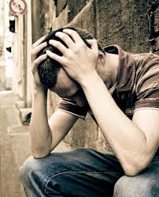
Quedas morais
“O problema do pecado pertence a quem o pratica, que se encontra, a partir daí, incurso em doloroso processo de autoflagelação, buscando, mesmo que inconscientemente, liberar-se da falta que lhe pesa como culpa na economia da consciência.”
        (JOANNA DE ÂNGELIS. Jesus e a atualidade, cap. 5)
Notes:
Para destacar a necessidade de se cultivar a tolerância, Joanna inicia sua argumentação lembrando que (com frequência) falimos, cometemos erros. E quando isso acontece, nos atrelamos à necessidade de reparação que pode ser para alguns muito doloroso moralmente.

Slide 6
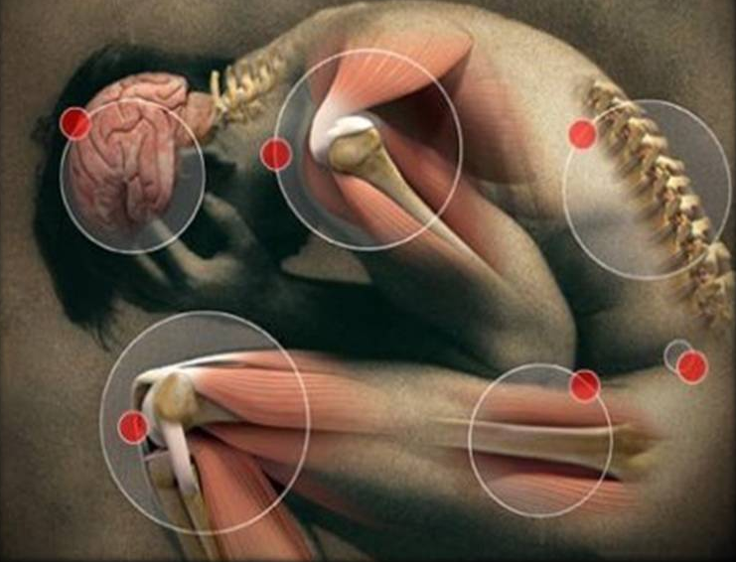
Doenças do corpo
“Quase sempre o corpo doente assinala a mente enfermiça. A organização fisiológica, segun-do conhecemos no campo das cogitações terrestres, não vai além do vaso de barro, dentro do molde preexistente do corpo espiritual.”
        (ANDRÉ LUIZ. Missionários da luz, cap. 4)
Notes:
É o que dá causa, segundo os esclarecimentos de André Luiz, às enfermidades do corpo, sendo este apenas o resultado do que foi moldado pelo corpo espiritual, verdadeira sede de nossos desequilíbrios.

Slide 7

Culpa: fonte de desequilíbrios
“A culpa é sombra perturbadora na persona-lidade. Responsável por enfermidades soezes, causadoras de desgraças de vária ordem.”
        (JOANNA DE ÂNGELIS. Jesus e a atualidade, cap. 5)
Notes:
A culpa, portanto, é o que perturba nossos pensamentos e muitas vezes eclode em forma mesmo de enfermidades.

Slide 8

Projeções de personalidade
“Julgando as ações que considera incorretas no seu próximo, realiza um fenômeno de projeção da sua sombra em forma de autojustificação, que não consegue libertá-lo do impositivo das suas próprias mazelas.”
        (JOANNA DE ÂNGELIS. Jesus e a atualidade, cap. 5)
Notes:
Joanna conclui as argumentação ressaltando que nossa postura de intolerância é reflexo do sentimento de autojustificação, acionado pelo sentimento de culpa e pela presença em si das mesmas dificuldades apontadas no outro.

Slide 9
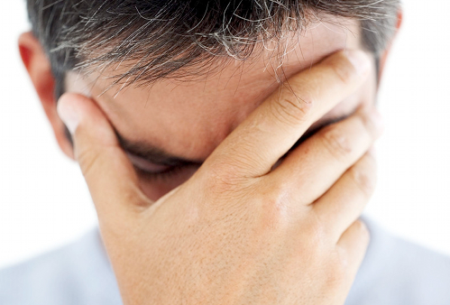
Adoecimento
“E, em virtude de cada Espírito representar um universo por si, cada um de nós é responsável pela emissão das forças que lançamos em circulação nas correntes da vida.
  A cólera,
  a desesperação,
  o ódio
  e o vício
oferecem campo a perigosos germens psíquicos na esfera da alma.”
        (ANDRÉ LUIZ. Missionários da luz, cap. 4)
Notes:
Sob esse ponto de vista, é imperioso destacar os esclarecimentos de André Luiz acerca do poder da vontade e dos pensamentos que projetamos e movimentamos em torno de nós mesmos. São essas forças responsáveis por nosso estado de saúde ou desequilíbrio.

Slide 10

tolerância é terapia
“A tolerância, em razão disso, a todos se impõe como terapia pessoal e fraternal, compreendendo as dificuldades do caído, enquanto lhe distende mãos generosas para o soerguer.”
        (JOANNA DE ÂNGELIS. Jesus e a atualidade, cap. 5)
Notes:
Portanto, se almejamos a paz, a serenidade, o equilíbrio, enfim, faz-se necessário desenvolvermos o hábito de tolerar, de ser mais indulgente para com as faltas alheias. Tal atitude representará verdadeira terapia para a alma.

Slide 11
Exemplos de Jesus
“Jesus sempre foi severo na educação dos julgadores da conduta alheia.”
        (JOANNA DE ÂNGELIS. Jesus e a atualidade, cap. 5)
  “E como podes dizer a teu irmão: Permite-me remover o cisco do teu olho, quando há uma viga no teu? Hipócrita! Tira primeiro a trave do teu olho, e então poderás ver com clareza para tirar o cisco do olho de teu irmão.”
        (Mateus 7:4 e 5)
  “Quem não tiver pecado, atire a primeira pedra”
        (João 8:7)
  “Ai de vocês, mestres da Lei e fariseus, hipócritas! Pois vocês são como túmulos pintados de branco, que por fora parecem bonitos, mas por dentro estão cheios de ossos de mortos e de podridão. Por fora vocês parecem boas pessoas, mas por dentro estão cheios de mentiras e pecados.”
        (Mateus 23:27 e 28)
Notes:
Lembremos sempre do Mestre e interroguemos a nós mesmos: o que Jesus faria diante dessa situação? Como vemos nas referências acima, o Cristo sempre combateu o julgamento da conduta dos semelhantes. Por outro lado, foi exemplo vivo de tolerância, indulgência e fraternidade.

Slide 12

Não fuja das responsabilidades
“O julgamento pessoal, que ignora as causas geradoras dos problemas, demonstra o primitivismo moral do homem ainda ‘lobo’ do seu irmão. [...]
A proposta é rigorosa, portadora de claridade iniludível, que não concede pauta a qualquer evasão de responsabilidade.”
        (JOANNA DE ÂNGELIS. Jesus e a
        atualidade, cap. 5)
Notes:
Não podemos mais perder tempo! Sendo uma necessidade humana, devemos assumir nosso compromisso de desenvolver a tolerância e, assim, nos tornarmos cada dia mais indulgentes para com nosso próximo.

Slide 13
Lições do Mestre
“Tem compaixão de quem cai. A consciência dele será o seu juiz.
Ajuda aquele que lhe constitui punição.
Tolera o infrator. Ele é o teu futuro, caso não disponhas de forças para prosseguir bem.”
        (JOANNA DE ÂNGELIS. Jesus e a atualidade, cap. 5)

Slide 14
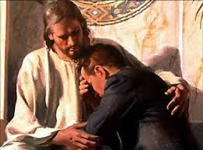
Tolerância: remédio salutar
“A tolerância que utilizares para com os infelizes se transformará na medida emocional de compaixão que receberás, quando chegar a tua vez, já que ninguém é inexpugnável¹, nem perfeito.”
        (JOANNA DE ÂNGELIS. Jesus e a atualidade, cap. 5)
        1. Invencível.
Notes:
A lei de afinidade se opera para as energias de qualquer natureza: positiva ou negativa. Portanto, assim como pensamentos e atitudes infelizes desencadeiam enfermidades no corpo perispiritual, a conduta reta atrai para a criatura os benefícios naturais dessa faixa vibratória. A colheita é equivalente à semeadura!

